Slide 1

野草

Slide 2
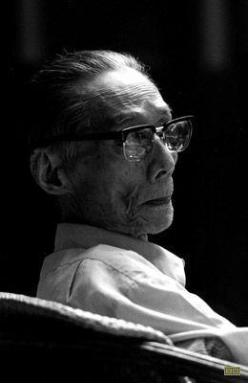
夏衍是中国著名文学、电影、戏剧作家，文艺评论家，翻译家，社会活动家。中国左翼电影运动的开拓者、组织者和领导者之一。创作有电影剧本《狂流》、《春蚕》，话剧《秋瑾传》、《上海屋檐下》及报告文学《包身工》，对30年代进步文艺产生巨大影响。创作有电影剧本《狂流》、《春蚕》，话剧《秋瑾传》、《上海屋檐下》及报告文学《包身工》，对30年代进步文艺产生巨大影响。1994年10月，国务院授予“有杰出贡献的电影艺术家”荣誉称号。
PPT模板下载：www.1ppt.com/moban/ 行业PPT模板：www.1ppt.com/hangye/
节日PPT模板：www.1ppt.com/jieri/ PPT素材下载：www.1ppt.com/sucai/
PPT背景图片：www.1ppt.com/beijing/ PPT图表下载：www.1ppt.com/tubiao/
优秀PPT下载：www.1ppt.com/xiazai/ PPT教程： www.1ppt.com/powerpoint/
Word教程： www.1ppt.com/word/ Excel教程：www.1ppt.com/excel/
资料下载：www.1ppt.com/ziliao/ PPT课件下载：www.1ppt.com/kejian/
范文下载：www.1ppt.com/fanwen/ 试卷下载：www.1ppt.com/shiti/
教案下载：www.1ppt.com/jiaoan/

Slide 3
学习目标
1.注重语言积累
2.了解作者及时代背景
3.流利、有感情地朗读课文，理解课的内容。
4.理解象征手法的运用。

Slide 4

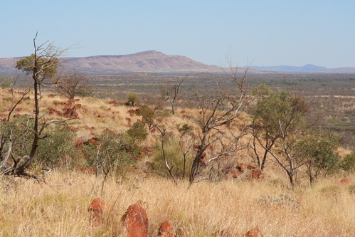

Slide 5
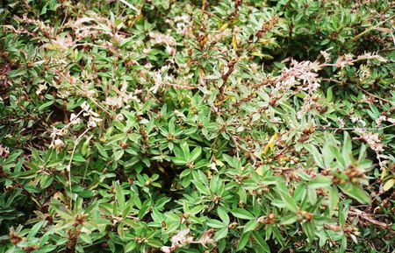

Slide 6

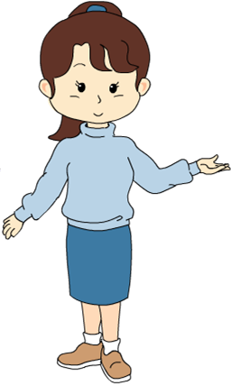
快速读课文，注意读准字音、读通句子。野草的种子给你留下怎样的印象？

Slide 7


课文中哪些例子描写了种子力大？

Slide 8
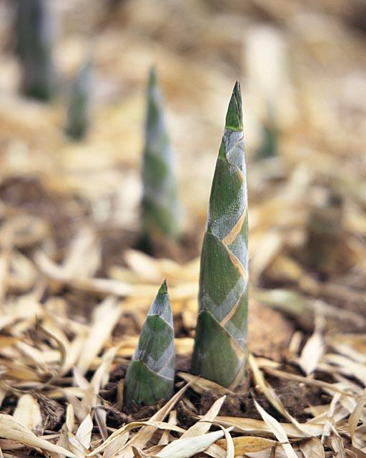
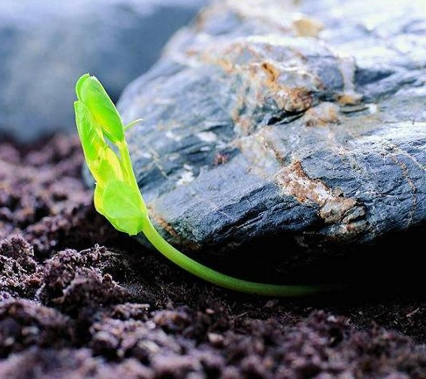
学习课文第六自然段

Slide 9
这种力如此之大文中用了三个动词分别是？
透
钻
挺

Slide 10
学习地7自然段
夏衍对种生命力又是怎样解读的呢？
这是一长期抗战的力，一种有能屈能伸的力，更是一种不达目的不止的力。

Slide 11
资料补充
1937年，日本侵略者的铁蹄踏入我国东北等地，抗日战争全面爆发。1940年，抗战进入最困难的相持阶段，全国人民在中国共产党的领导下，奋起抵抗日本帝国主义的侵略。但由于国民党反动派的不抵抗政策，致使大片国土沦陷，日本帝国主义则异常嚣张。在暂时困难面前，有极少数人怕这怕那，甚至想投降日寇，出卖国家和民族利益来向日本求和，散布“亡国”的悲观情绪。当时在桂林主持《救亡日报》编辑工作的夏衍写了这篇极富号召力的杂文《野草》。

Slide 12

作为和平年代得我们，生活中有这样像野草精神的人吗？

Slide 13
再见！

